Slide 1


Образовательная модель «Студия «Дивоград»: дети детям, доступно и всерьез»
МАОУ «Гимназия № 4 имени Героя Советского Союза, Почетного гражданина Новгорода И. А. Каберова»
2021 год
в рамках проекта «Раннее профессиональное самоопределение – навигатор в профессию»

Slide 2
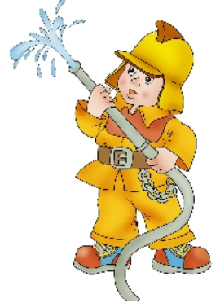
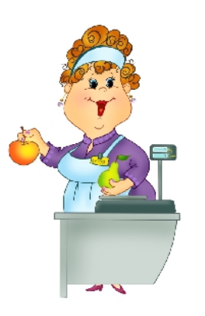


Проблема ранней профориентации в настоящее время
Цель
- отсутствие системы формирования первичного представления о мире профессий
- отсутствие интереса к профессионально-трудовой деятельности у детей младшего школьного возраста
Это доказывает необходимость разработки нами новой модели в формате
«Студия «Дивоград»: дети детям, доступно и всерьез»
расширение знаний о мире профессий, профессионального самоопределения младшего школьника в соответствии с желаниями, способностями, индивидуальными особенностями каждого
Notes:
Задачи:
Продолжить формирование потенциальных возможностей младших школьников к освоению опыта трудовой деятельности.
Разнообразить формы, методы ознакомления детей с миром профессий; отработать систему ознакомления младших школьников с миром профессий.
Повысить компетентность педагогов в вопросах ранней профориентации детей младшего школьного возраста через курсы повышения квалификации, семинары, тренинги, коворкинги.
Способствовать повышению заинтересованности родителей в решении проблем ранней профориентации детей младшего школьного возраста.

Slide 3
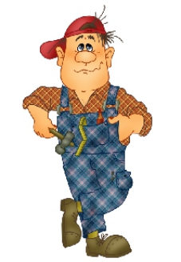


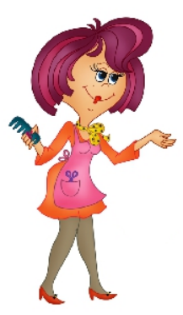
Задачи
Продолжить формирование потенциальных возможностей младших школьников к освоению опыта трудовой деятельности.
Разнообразить формы, методы ознакомления детей с миром профессий; отработать систему ознакомления младших школьников с миром профессий.
Повысить компетентность педагогов в вопросах ранней профориентации детей младшего школьного возраста через курсы повышения квалификации, семинары, тренинги, коворкинги.
Способствовать повышению заинтересованности родителей в решении проблем ранней профориентации детей младшего школьного возраста.
Notes:
Задачи:
Продолжить формирование потенциальных возможностей младших школьников к освоению опыта трудовой деятельности.
Разнообразить формы, методы ознакомления детей с миром профессий; отработать систему ознакомления младших школьников с миром профессий.
Повысить компетентность педагогов в вопросах ранней профориентации детей младшего школьного возраста через курсы повышения квалификации, семинары, тренинги, коворкинги.
Способствовать повышению заинтересованности родителей в решении проблем ранней профориентации детей младшего школьного возраста.

Slide 4
Новизна образовательной модели
Выделено педагогическое сопровождение младшего школьника как новое направление, способствующее ранней предпрофильной ориентации (Профессиональная навигация обучающихся начальных классов будет осуществляться в интерактивной форме учениками 8-11-х классов, что обеспечит преемственность в обучении навыкам выбора профессии).
Выявлены проблемы и особенности организации работы по предпрофильной ориентации обучающихся.
Разработана и обоснована модель «Студия «Дивоград»: дети детям, доступно и всерьез), способствующая получению опыта профессиональных «проб» в сфере социальной деятельности (развитие социального интеллекта); возможности получения детьми начальных классов навыков профессионального мастерства; формированию социально значимых качеств (ответственности, социальной активности, коммуникативности, самостоятельности).
Предложена методика оценки планируемых результатов (критерии, методы и индикаторы).
Определены условия для формирования позитивных установок к различным видам труда и творчества младших школьников;

Slide 5

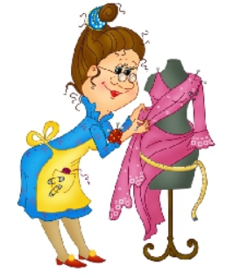
Преемственность целей, задач и содержания образования, реализуемых в рамках образовательных программ различных уровней, а также направленных на создание условий для развития способностей каждого ребенка и приобщение его к общечеловеческим ценностям; на формирование позитивных установок к различным видам труда; приобщение детей к современному миру взрослых, расширения их знаний о различных профессиях.
Создание Студии «Дивоград»: дети детям, доступно и всерьез», способствующей раннему формированию профессиональных компетенций младших школьников на основе интерактивной игровой деятельности.
Планируемые нововведения
Ранняя профориентация детей младшего школьного возраста, понимание ими общественного значения труда вообще и профессионального труда в частности.
Основным планируемым нововведением является ранняя профориентация, т.е. постепенное формирование у ребенка готовности самостоятельно планировать, анализировать и реализовывать свой путь профессионального развития.

Slide 6


Средства достижения для реализации Концепции образовательной модели
Ведущие принципы
принцип системности
принцип постепенности
принцип комплексности
принцип непрерывности
принцип активности
принцип доступности и равных возможностей получения услуг по профессиональной ориентации
личностно-ориентирован-ный
системно-деятель-ностный
Научные подходы
игровой
практический
Методы
наглядный
словесный

Slide 7
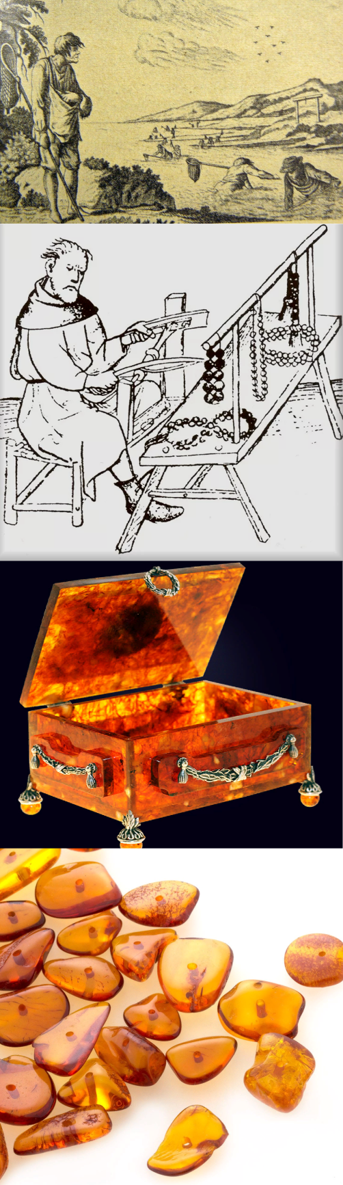
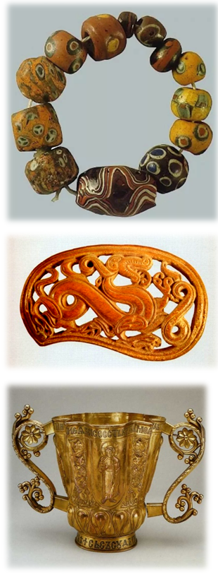
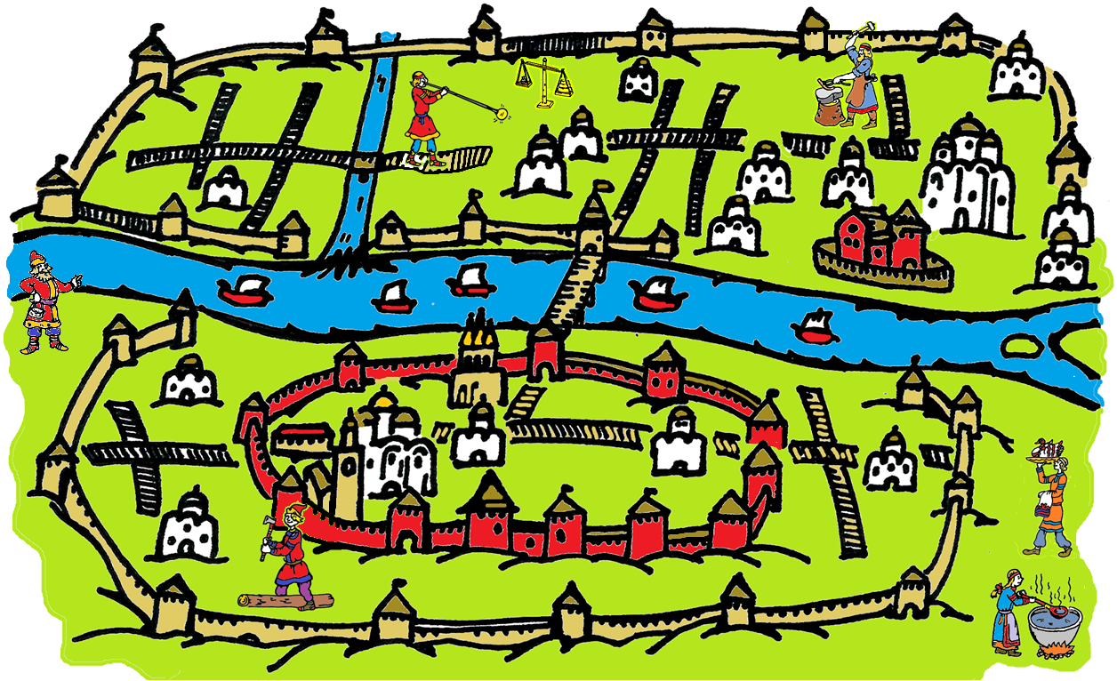
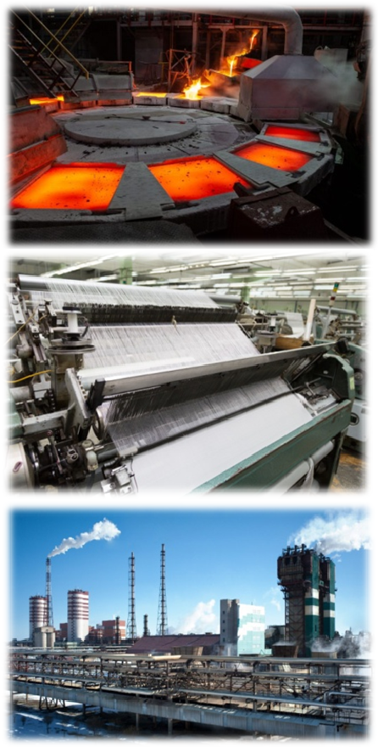
Студия «Дивоград»: дети детям, доступно и всерьёз

Slide 8


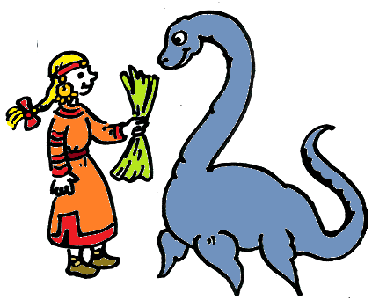
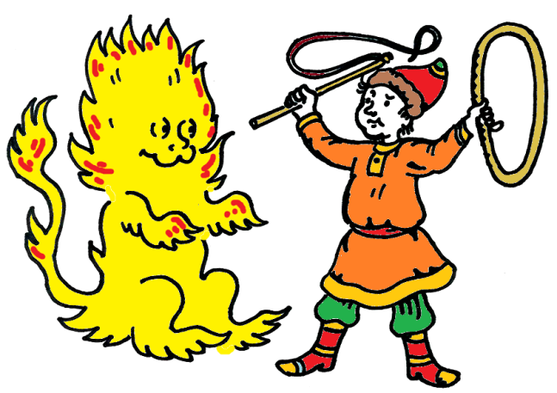

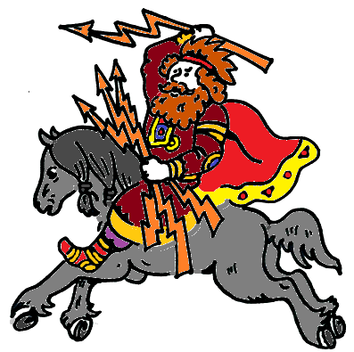

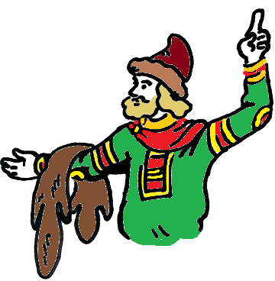



Slide 9
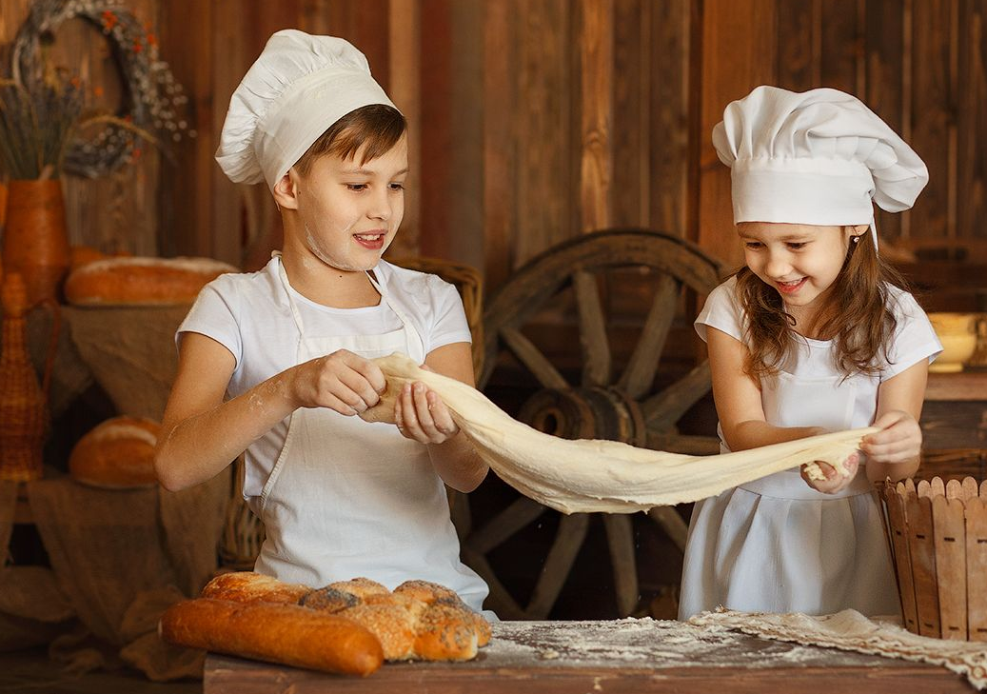
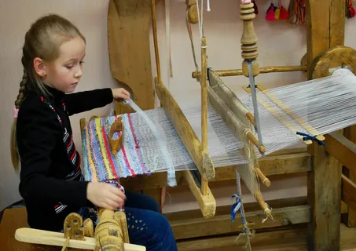
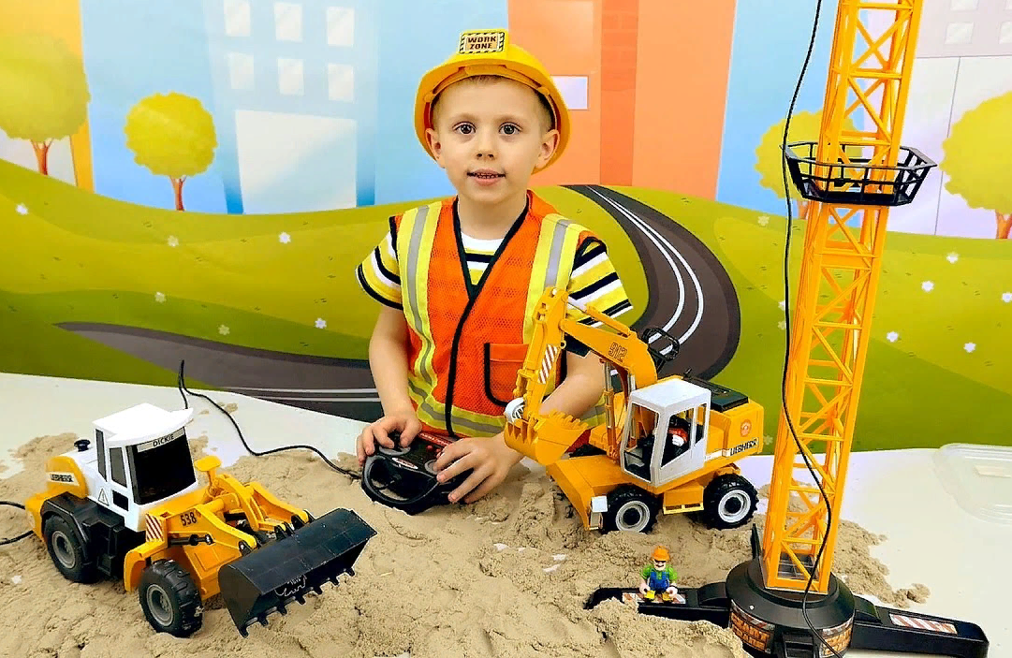
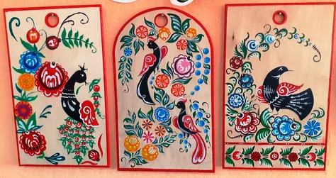
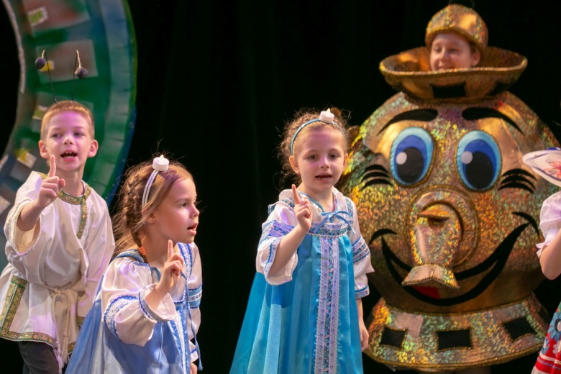
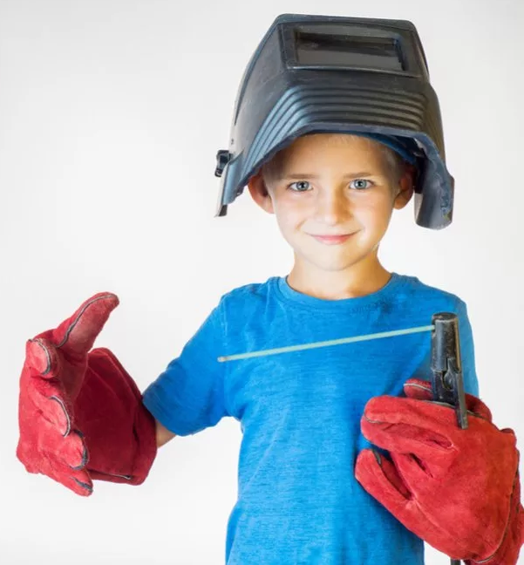
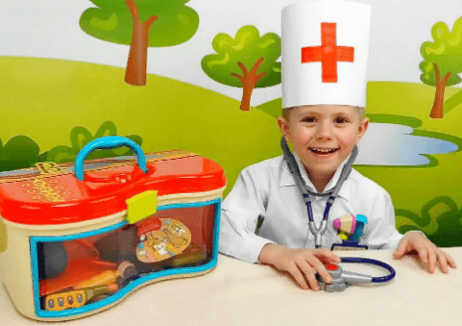
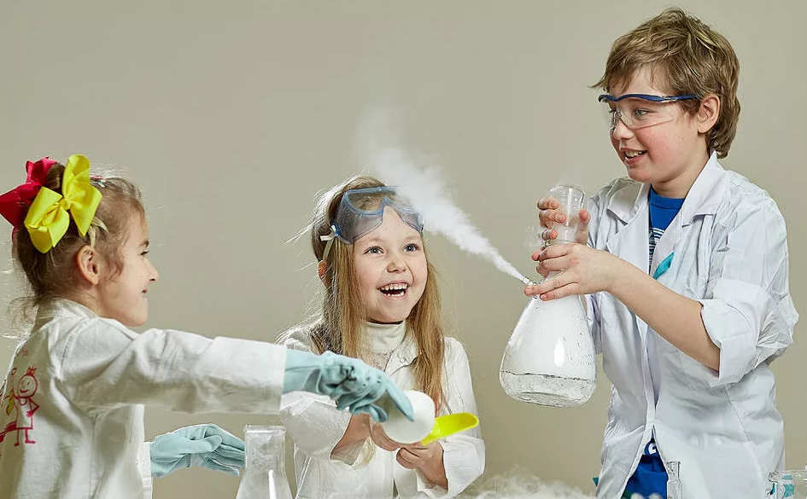
Конкурс мастеров «Золотые руки не знают скуки»
Встречи с «мастерами» профессии – родителями обучающихся
Выставки творческих работ, посвящённых профессиональному выбору обучающихся начальных классов
Театрализованное интерактивное представление «Похвала мастерству»
Мастер-класс «Выбор профессии»
Педагогическая мастерская «Чудесный город мастеров»
Творческие проекты «Мы на торг пришли недаром, закупаемся товаром»
«Банк» диссеминации образовательной модели

